Slide 1

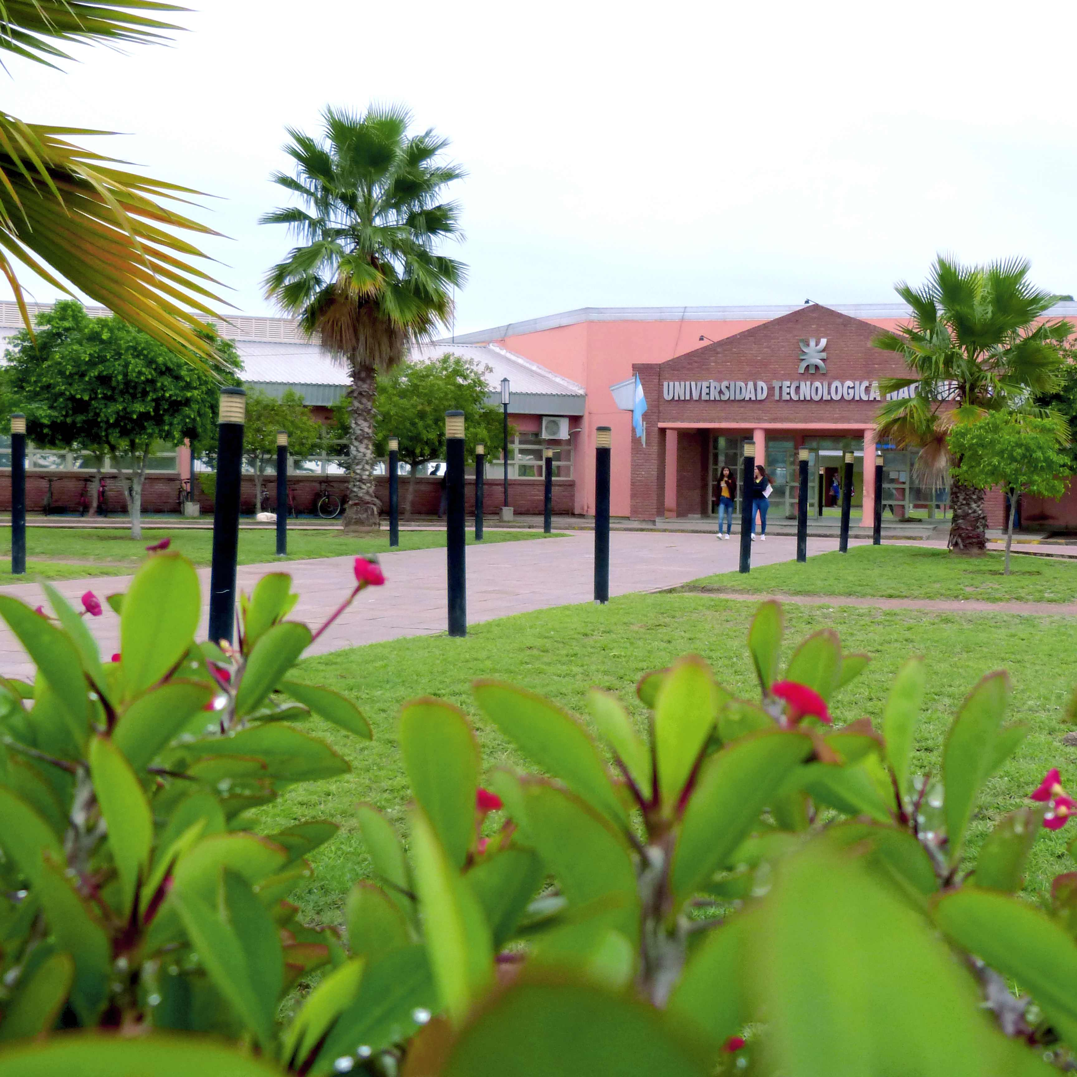
UNIVERSIDAD TECNOLÓGICA
NACIONAL
FACULTAD REGIONAL LA RIOJA
2022

Slide 2

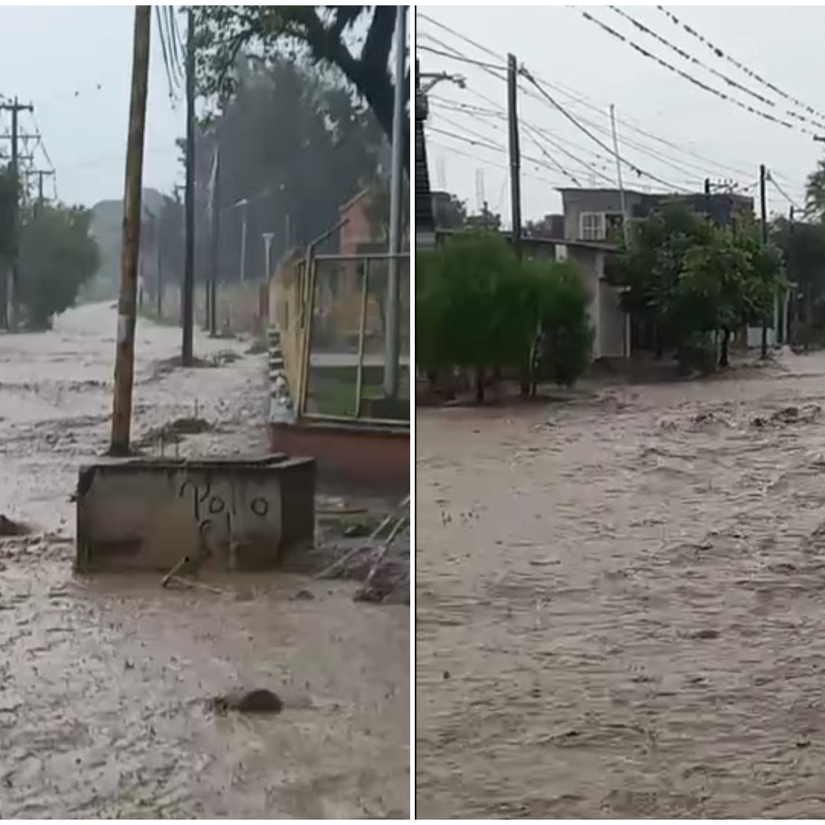
Obra aluvional en rosario de Lerma- salta
Trabajo final- Ingeniería civil
Ana Romina Godoy
2022

Slide 3
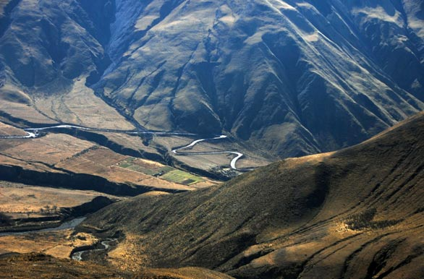

introducción
Análisis hidrológico
Estudio hidráulico
Notes:
El presente trabajo, comprende tanto la realización del estudio hidrológico como del estudio hidráulico, con el fin de determinar los volúmenes de agua y caudales de los sistemas de retención aguas pluviales, como destino final las mitigaciones de las crecientes y sus consecuentes inundaciones y daños provocadas por las mismas.

Slide 4
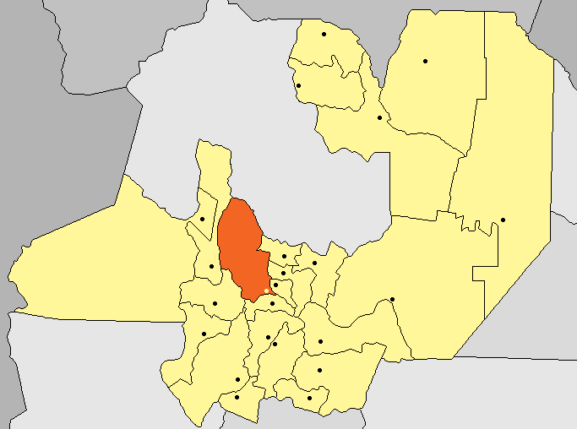

UBICACIÓN DEL DEPARTAMENTO
Ubicación geográfica: al noroeste de la parte central de la provincia.
Rasgos morfológicos : se asemejan a un valle intermontano con suave pendiente hacia el sudeste

Slide 5

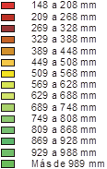

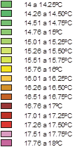
METEREOLOGÍA
Temperaturas medias anuales
Precipitaciones medias anuales
Ref. Valle de Lerma

Slide 6
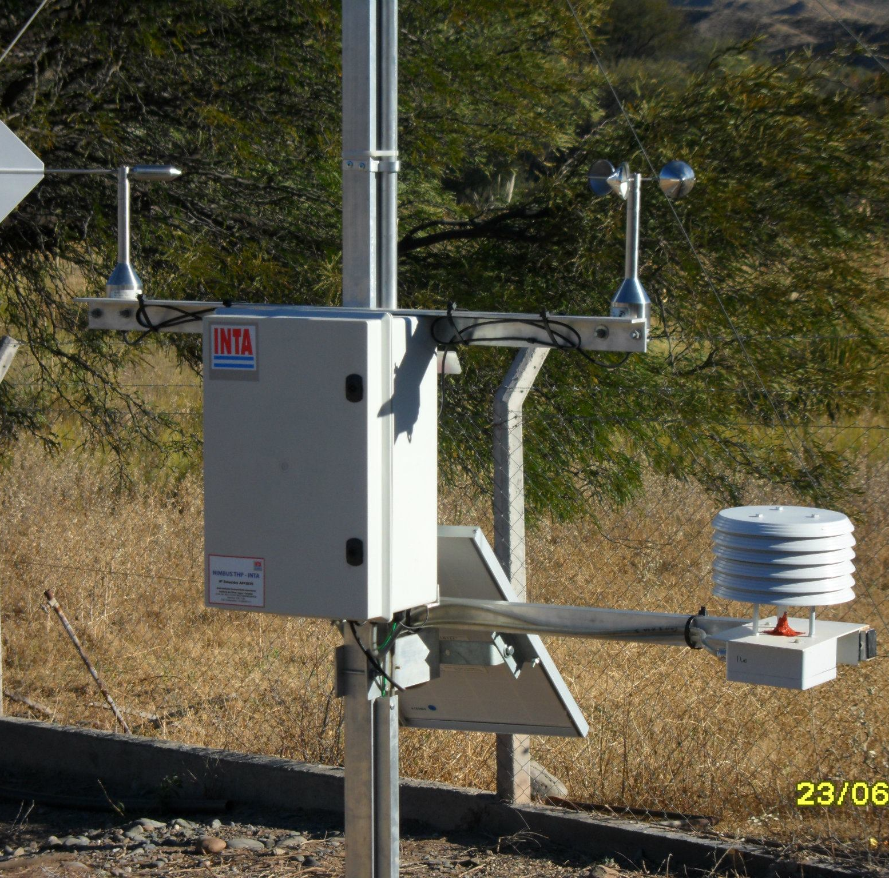
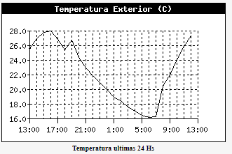
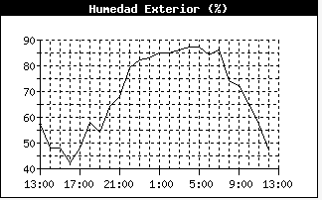
Estaciones meteorológicas
Finca del Carmen
Unidad Carcelaria N°6 - Granja Modelo

Slide 7
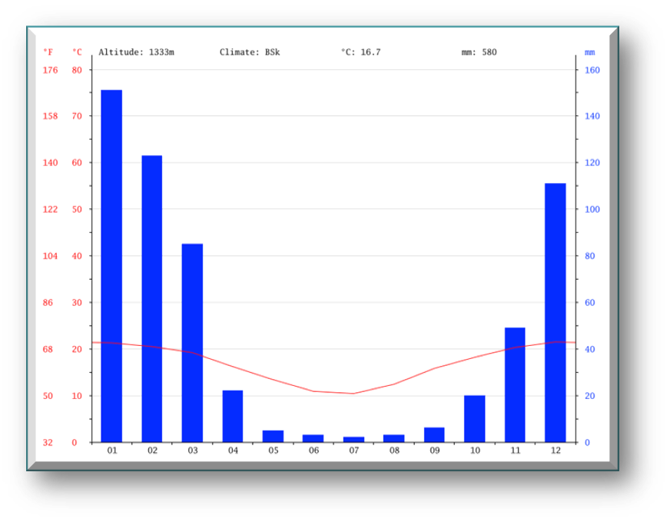

DATOS DE LLUVIAS
PERÍODO DE LLUVIA
NOVIEMBRE/ MARZO
PERÍODO MAS SECO
Julio 2 mm
Notes:
Presenta un periodo de precipitación anual de Noviembre-Marzo.
El promedio anual de precipitaciones es de 900 mm anuales, con un máximo en temporada estival.
El mes más seco es julio, con 2 mm de lluvia. La mayor cantidad de precipitación ocurre en enero, con un promedio de 140 mm

Slide 8
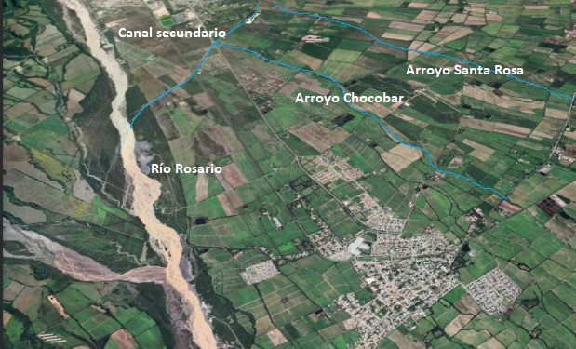


HIDROGRAFÍA
Notes:
La potencialidad Hidrogeológica de los reservorios subterráneos del Valle de Lerma es tan importante, que el 70% de la población (350.000 personas) es abastecida a través de este recurso.

Slide 9
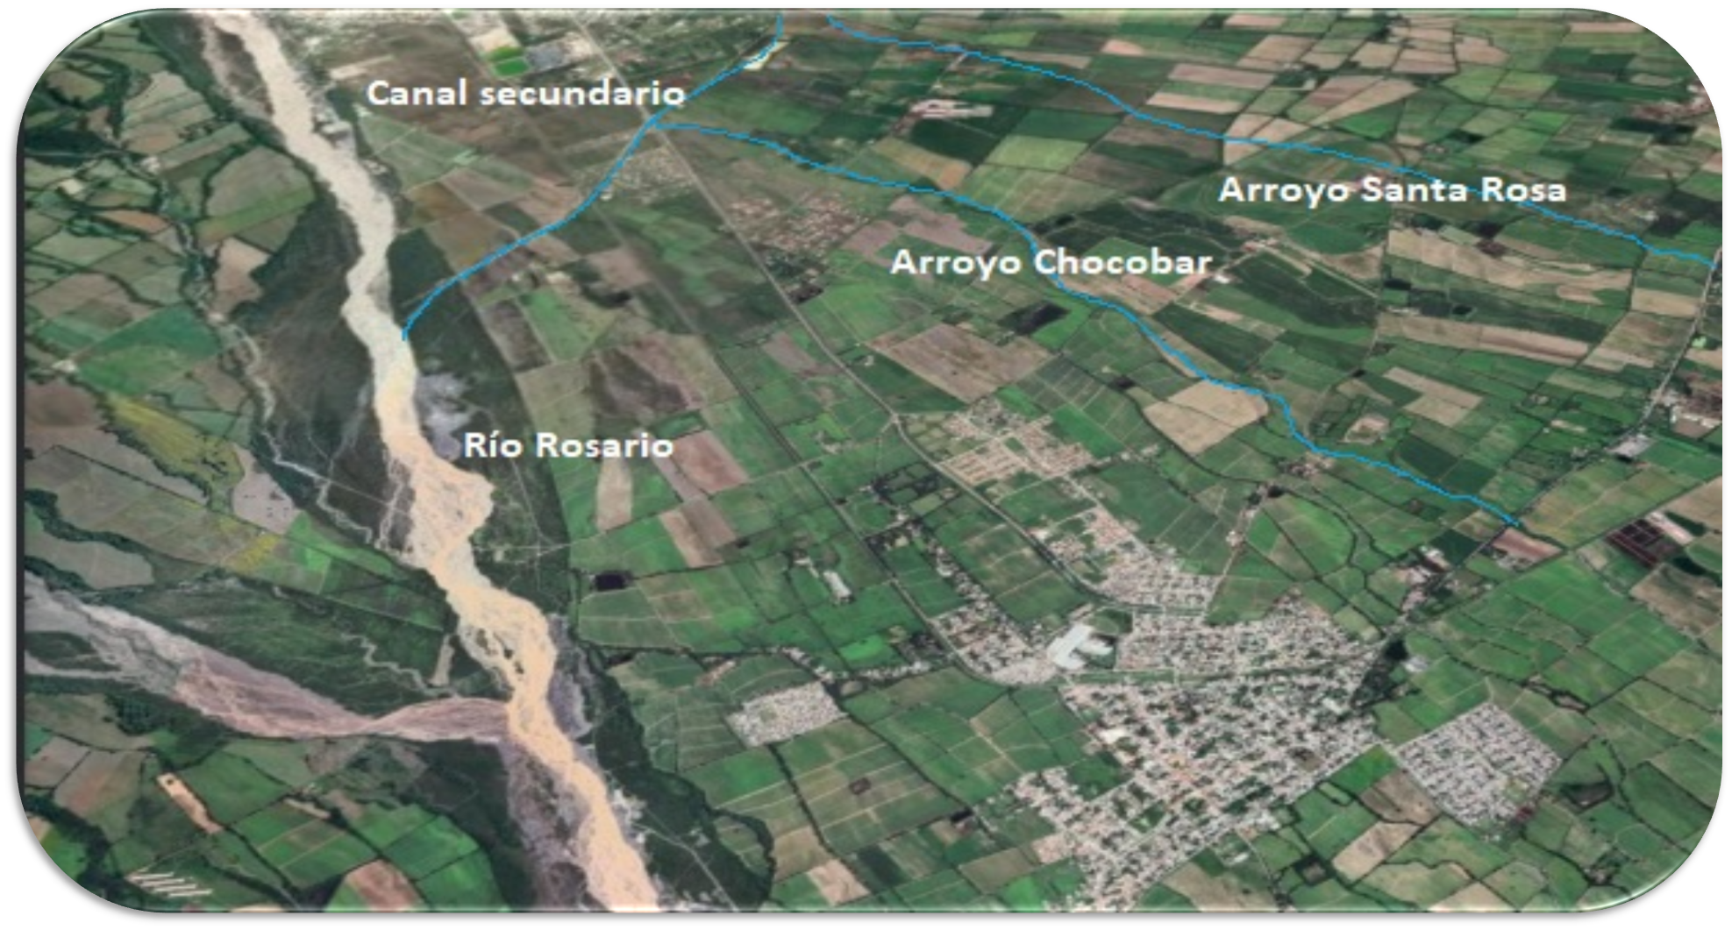

UBICACIÓN DE LA ZONA DE ESTUDIO
ARROYO SANTA ROSA
CANAL SECUNDARIO
RIO ROSARIO
ARROYO CHOCOBAR
Notes:
el proyecto se encuentra localizado en la localidad de Rosario de Lerma en límite con la localidad de Campo Quijano de coordenadas Geográficas
• Lat. 24°55´50.59” S
• Long. 63° 37´1.70” W

Slide 10
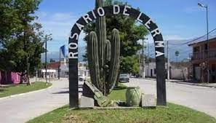
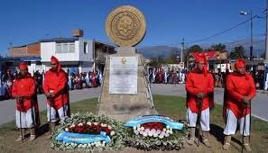
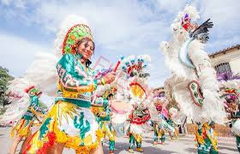
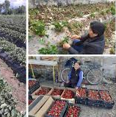
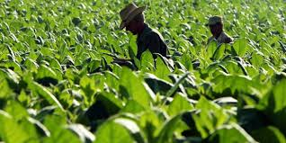
ROSARIO DE LERMA

Slide 11
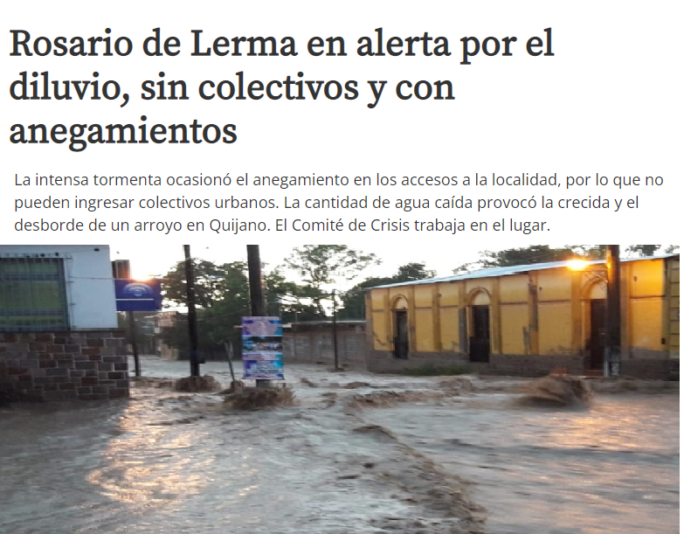
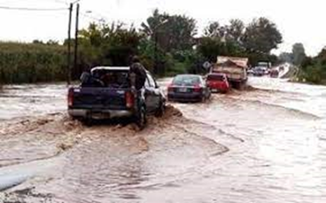
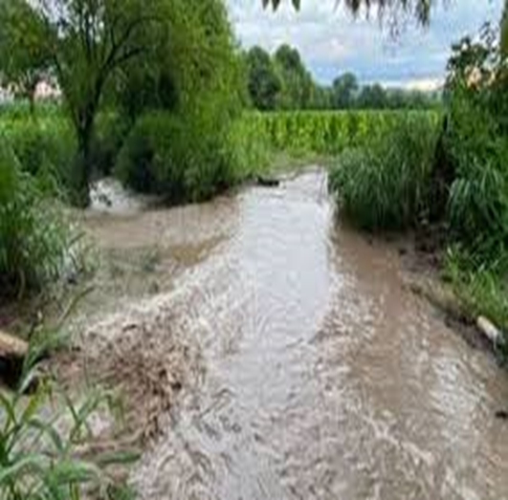
ROSARIO DE LERMA

Slide 12
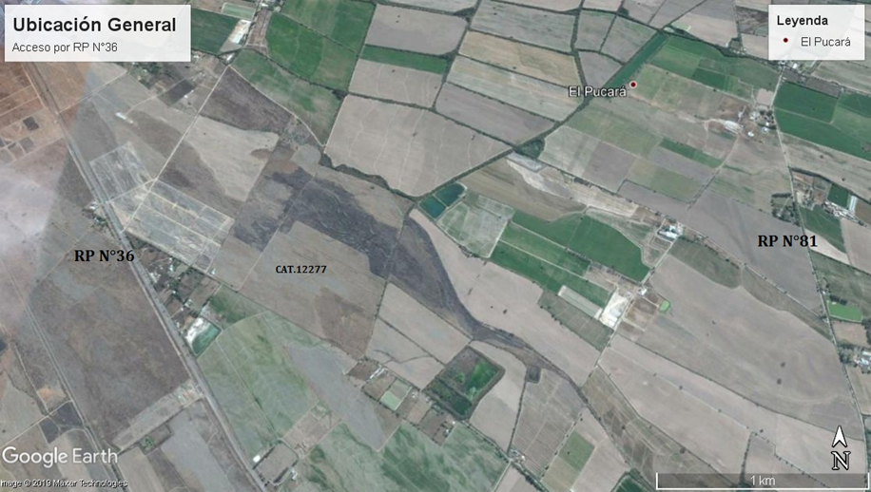
FOTO SATELITAL DEL LUGAR ANTES DE SER INTERVENIDO

Slide 13
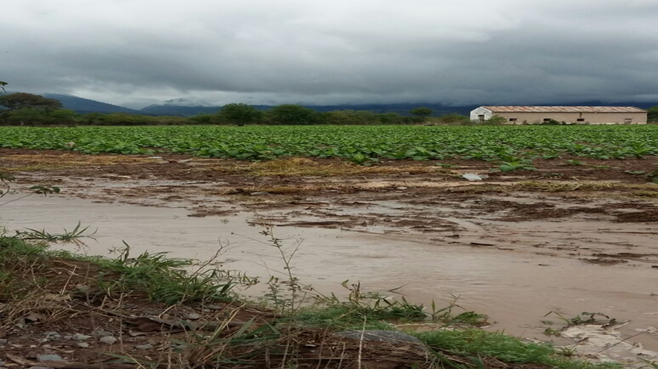
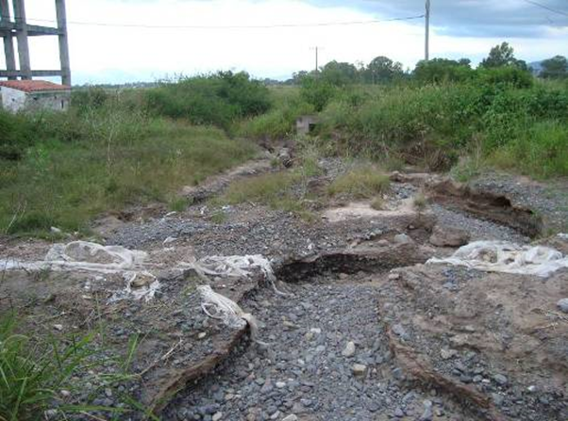

RECORRIDO DE LA ZONA

Slide 14
ANÁLISIS VISUAL
Crecientes grandes provocan deterioro en fincas y afectación en zonas urbanas.
Pérdida de memoria histórica, de la red de drenaje natural preexistente.
Acumulación de excedentes sobre zona productiva y población urbana.
Notes:
la identificación de los problemas y
la evaluación de las alternativas de solución a los mismos
la propuesta de obras que permitan concretar las soluciones.

Slide 15
CONCLUSIONES DEL ANÁLISIS VISUAL
IDENTIFICACIÓN DE LOS PROBLEMAS.
EVALUACIÓN DE LAS ALTERNATIVAS DE SOLUCIÓN A LOS MISMOS.
PROPUESTA DE OBRAS QUE PERMITAN CONCRETAR LAS SOLUCIONES.

Slide 16
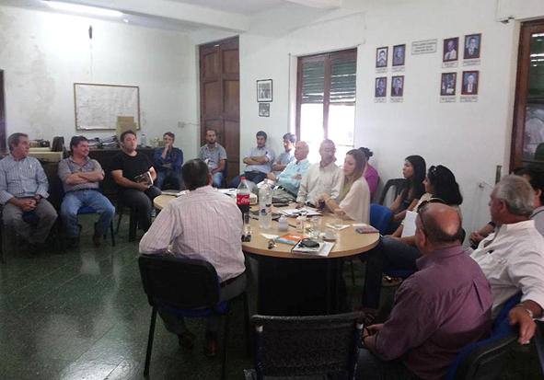
CONSENSO DE PROPIEDAD PRIVADA
REUNIÓN CON VECINOS

Slide 17
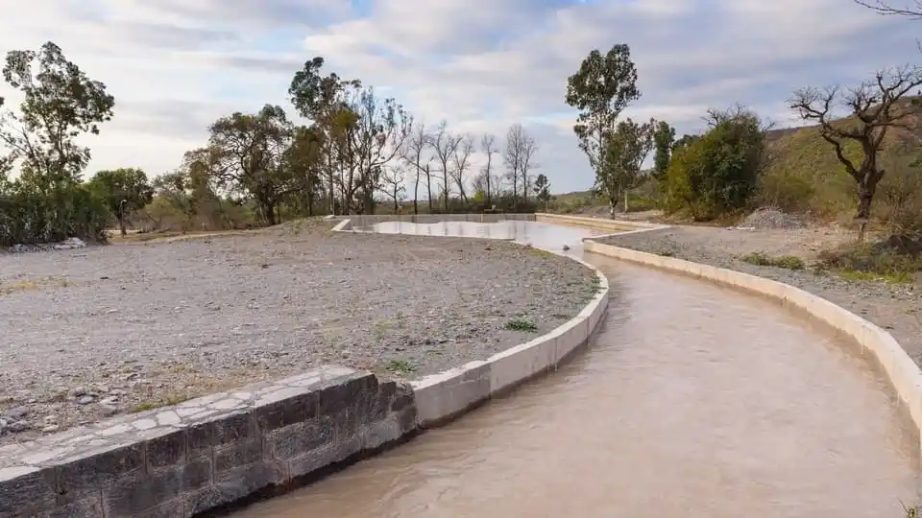
La obra propuesta para la regulación de caudal aluvional implica:
OBRAS PROPUESTAS
Construcción de un canal de captación.
Construcción de un reservorio en tierra de retención de agua, para laminar el pico de avenida.

Slide 18
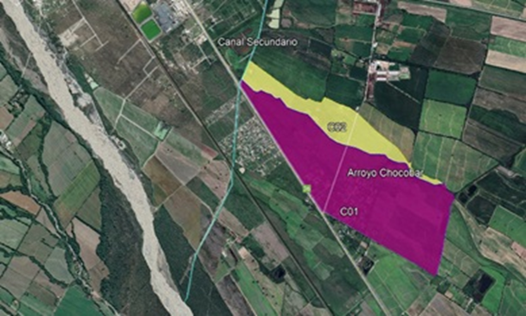
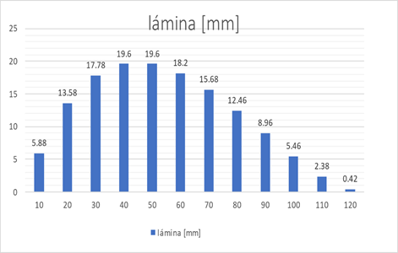
DATOS DE ESTUDIO
Para lograr estas metas se estudia:
Cuencas aportantes circundantes
Tormenta de diseño correspondiente a la zona
Metodología de transformación del caudal de avenida.

Slide 19
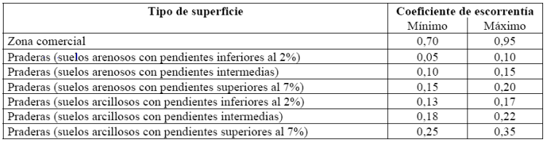
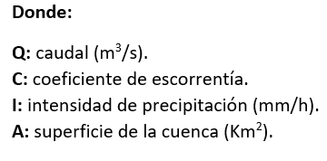
CÁLCULO DEL CAUDAL
MÉTODO RACIONAL

Slide 20
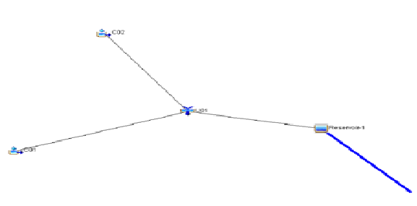
VERIFICACIÓN CON PROGRAMAS DE MODELACIÓN
MODELO HEC HMS

Slide 21
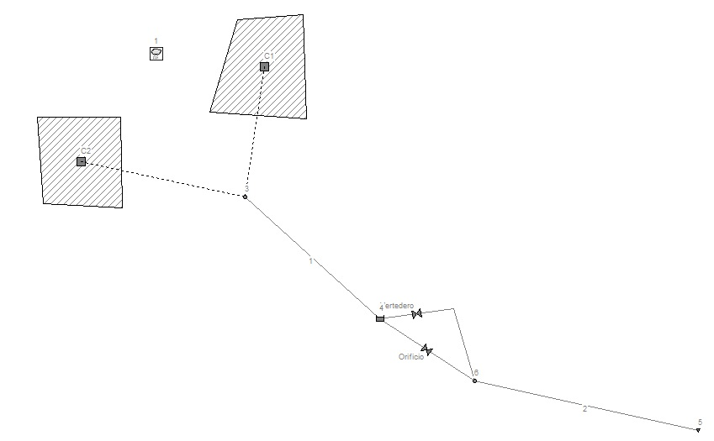
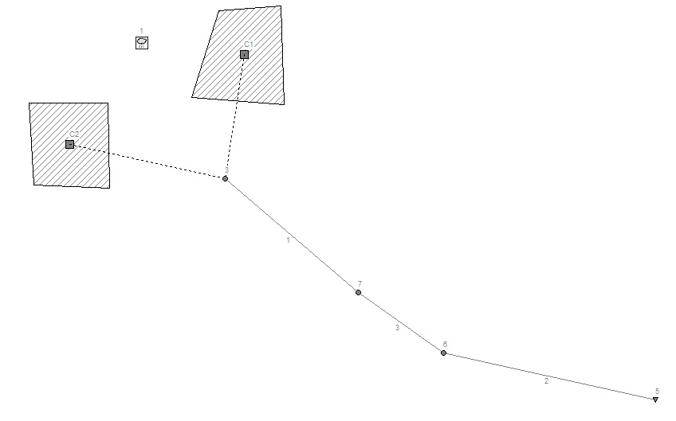
VERIFICACIÓN CON PROGRAMAS DE MODELACIÓN
MODELO SWMM

Slide 22
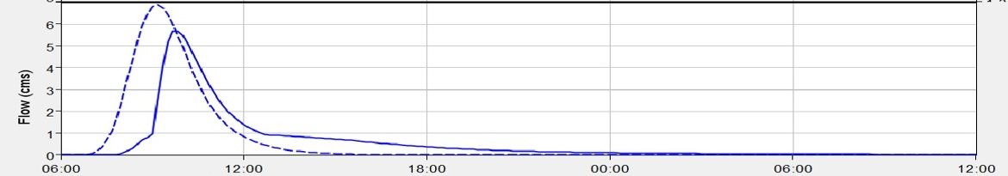
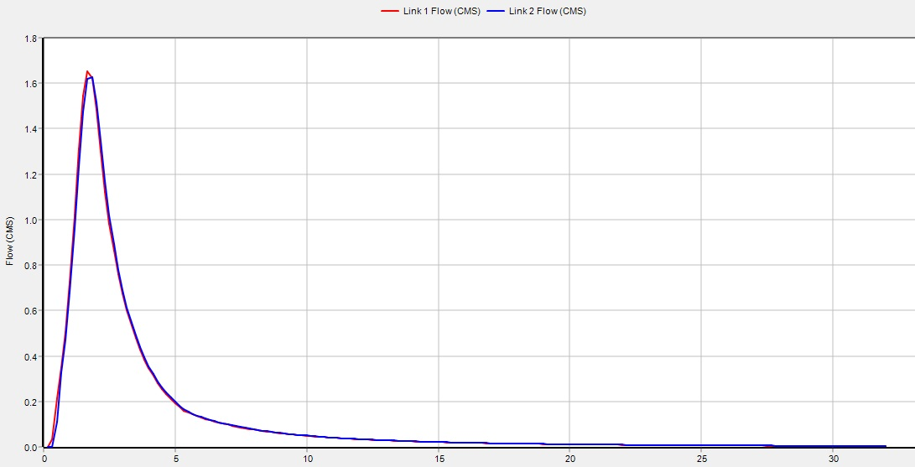
Comparativa de curvas de caudal sin reservorio
MODELO HEC HMS
MODELO SWMM

Slide 23
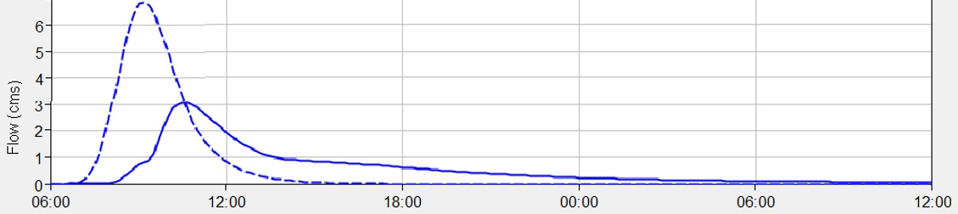
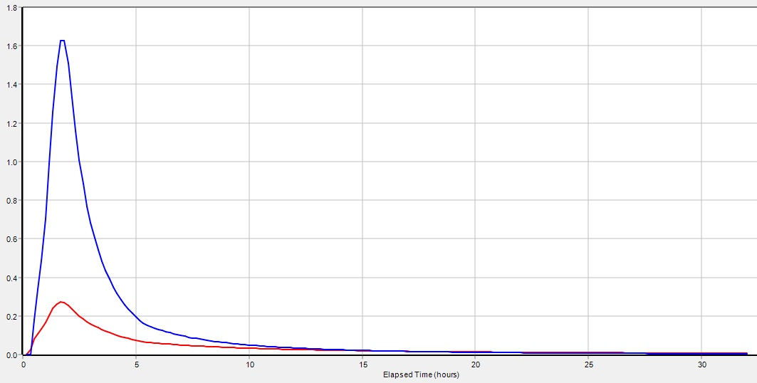
Comparativa de curvas de caudal Con reservorio
MODELO SWMM
Con reservorio
MODELO HEC HMS
MODELO SWMM

Slide 24
Conclusión DE LA MODELACIÓN
Programas HEC HMS y SWMM
Curva aplanada.
Reserva e infiltración de los caudales se realiza en el reservorio.
Por lo que la implementación del mismo es una medida certera para la solución del problema planteado.

Slide 25
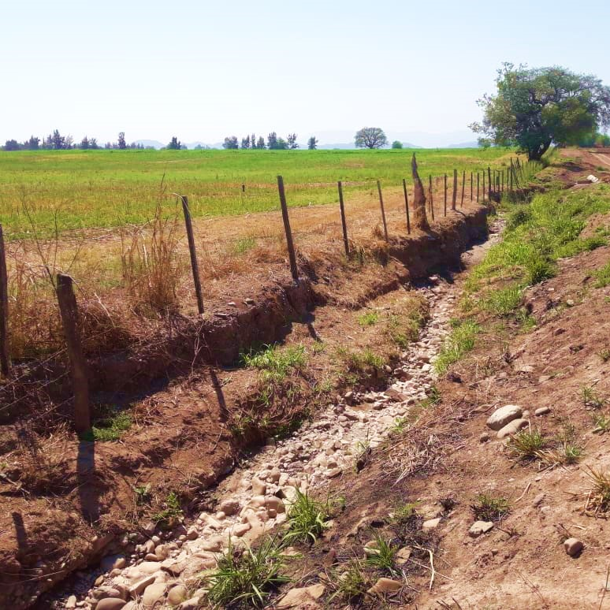
DISEÑO DE LOS COMPONENTES DE OBRA
CANAL DE ADUCCIÓN
RESERVORIO
VERTEDEROS
CANAL DE DESCARGA
Flora@contoso.com

Slide 26
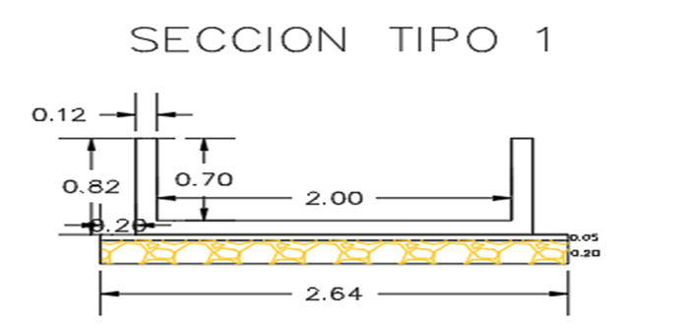
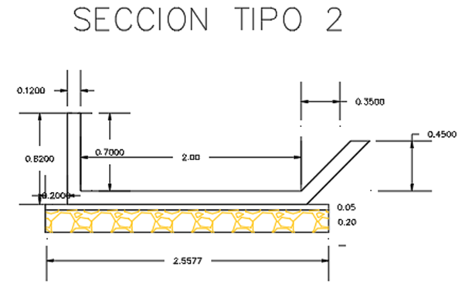
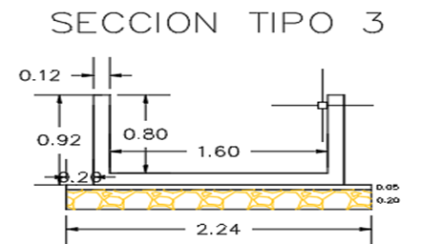
CANALES DE ADUCCIÓN Y DESCARGA
CANAL DE ADUCCIÓN
300 m
160 m³ de Hormigón H20
CANAL DE DESCARGA
25 m

Slide 27

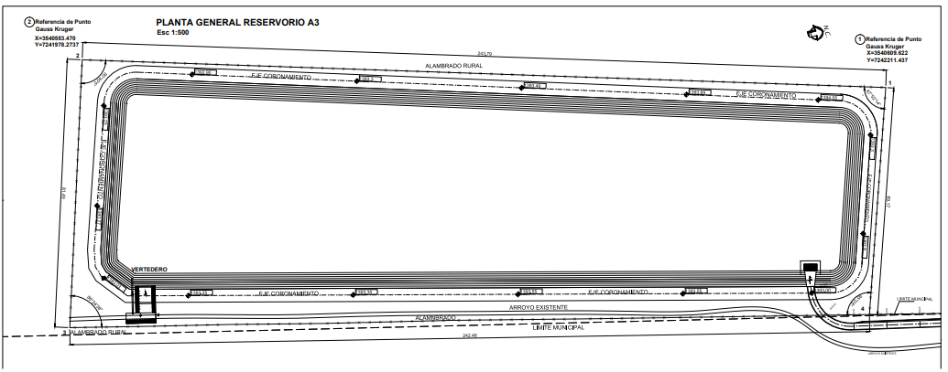
RESERVORIO
CAPACIDAD DE RESERVORIO 21.000 m³

Slide 28
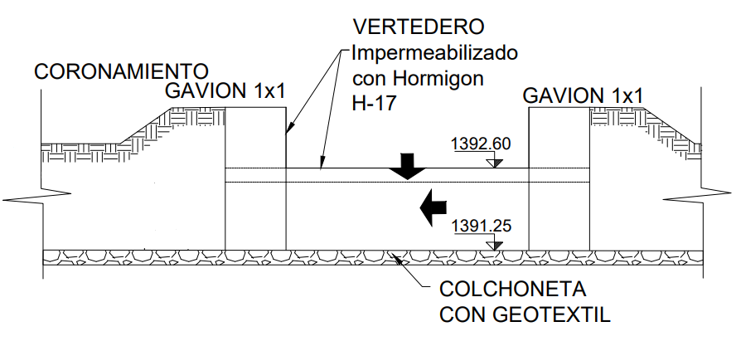
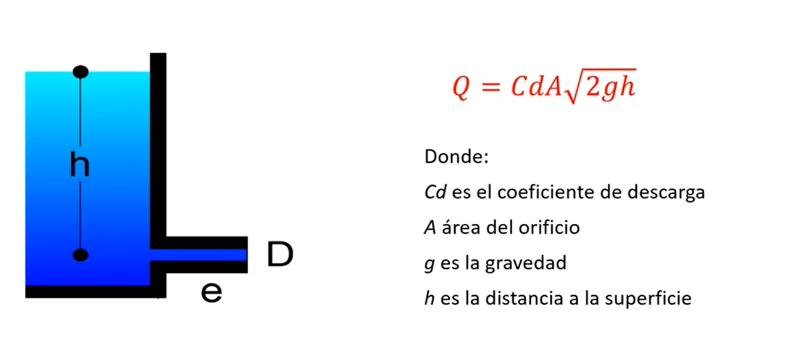
ORIFICIO DE PARED GRUESA
REGULACIÓN
Que permitirá el rápido egreso de caudales para eventos excepcionales CORRESPONDIENTE A UN 35% DEL CAUDAL DE INGRESO.

Slide 29
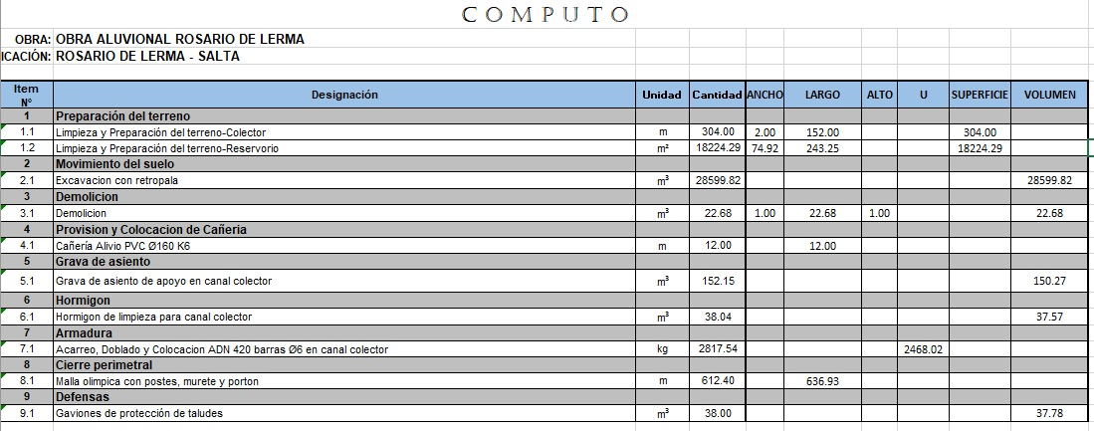
ANÁLISIS económico

Slide 30
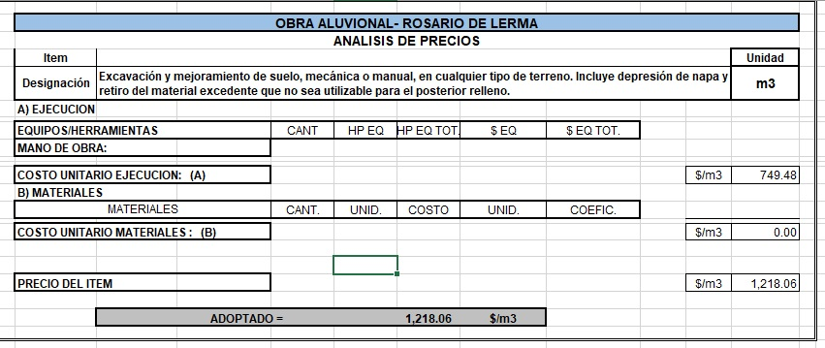
ANÁLISIS DE PRECIOS
UNITARIO

Slide 31
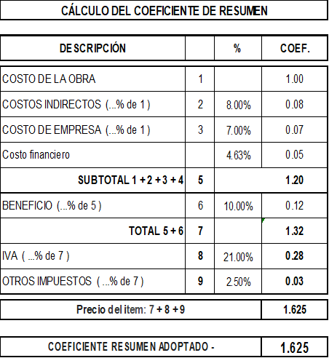
COEFICIENTE DE RESUMEN

Slide 32
PLAN DE TRABAJO

Slide 33

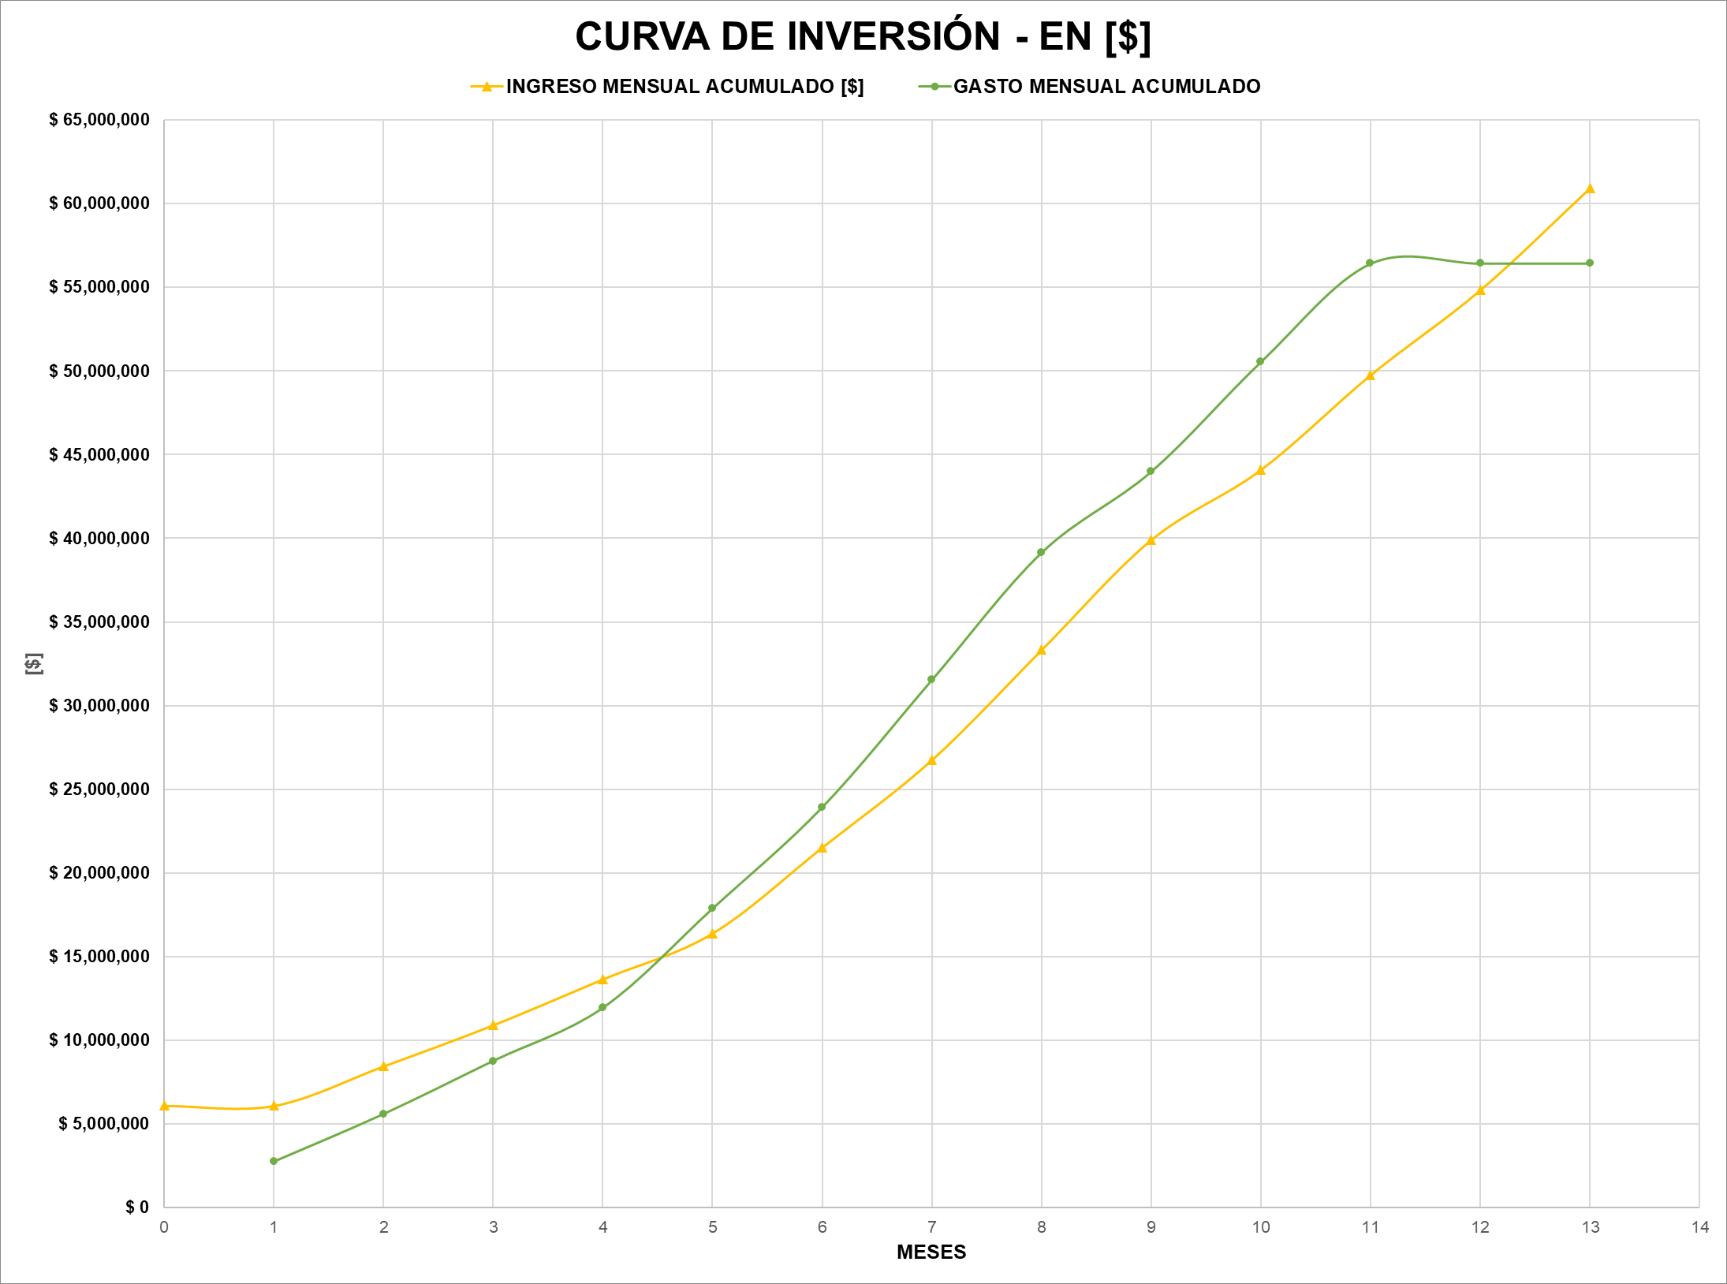

Slide 34
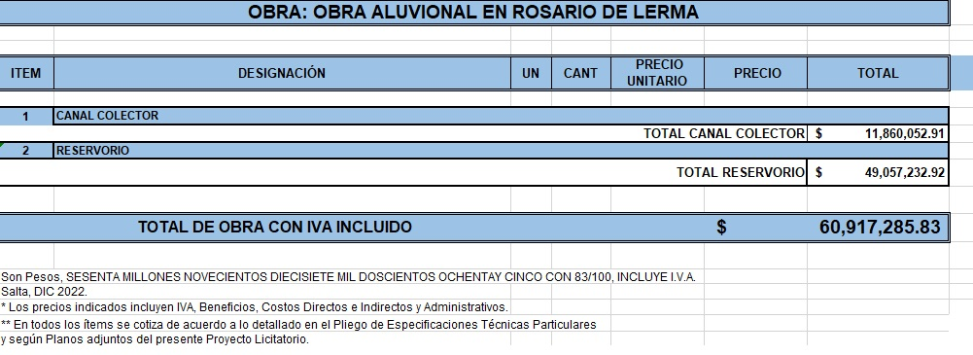
PRECIO DE OBRA

Slide 35

conclusiones
Flora@contoso.com
http://www.contoso.com/

Slide 36
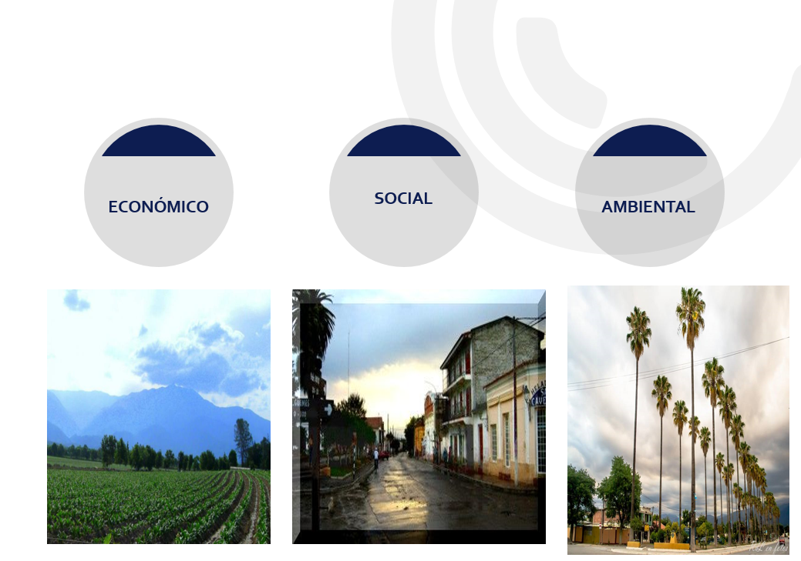
beneficios
económico
social
ambiental

Slide 37

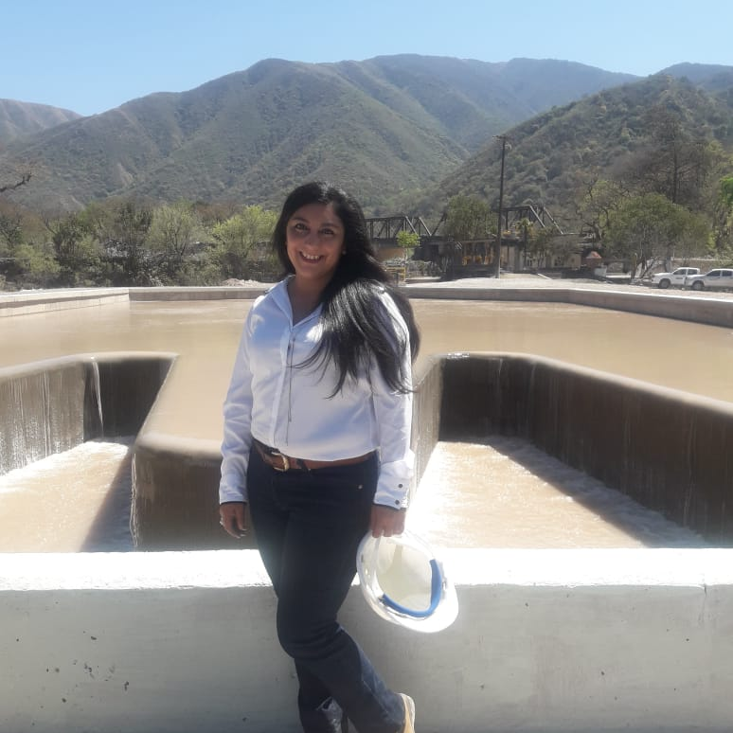
Muchas Gracias
“Este trabajo no se mide por lo logrado, sino por los obstáculos que se han superado y que hicieron posible se llevara a cabo”.
Flora@contoso.com
http://www.contoso.com/

